Slide 1

2004 - КОМИТЕТУ РСПП 18 ЛЕТ - 2022
О РАБОТЕ КОМИТЕТА РСПП ПО ПРЕОДОЛЕНИЮ САНКЦИОННОГО РЕЖИМА
А.Н.ЛОЦМАНОВ
Заместитель Сопредседателя Комитета РСПП,
Председатель Совета по техническому регулированию и
стандартизации при Минпромторге России
Конференция «Черметстандарт – 2022», Москва, 01.12.2022,
ГНЦ ФГУП «ЦНИИчермет им. И.П. Бардина»

Slide 2

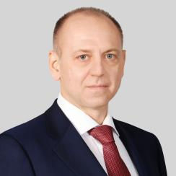
ЗАДАЧИ КОМИТЕТА РСПП ПО ПРОМЫШЛЕННОЙ ПОЛИТИКЕ И ТЕХНИЧЕСКОМУ РЕГУЛИРОВАНИЮ
В работе Комитета РСПП принимает участие
более 3000 экспертов из всех отраслей промышленности
ОСНОВНЫЕ ЗАДАЧИ:
Участие в разработке нормативных правовых актов в по вопросам промышленной политики и технического регулирования.
Выработка консолидированного мнения промышленности и бизнеса.
Обеспечение взаимодействия промышленных ассоциаций с органами государственной власти.
Расширение международного сотрудничества в области технического регулирования и стандартизации.
Д.А. ПУМПЯНСКИЙ
Член Бюро Правления РСПП,
Вице-президент РСПП,
Сопредседатель Комитета РСПП

Slide 3











Возможные риски для промышленности и бизнеса
в условиях санкций
Иностранные органы сертификации: НЕТ российской продукции
Иностранные органы: НЕТ поверке/калибровке (отказ)
Запрет продаж
Отказ в проведении инспекционного контроля
Комитет РСПП осуществлет сбор вопросов по ТР с 02.03.2022 в рамках ЕАЭС.
Минпромторг, Росстандарт, ФСА, ЕЭК - меры поддержки промышленности и бизнеса.

Slide 4

Преодоление последствий санкций. Стандартизация
Анализ использования зарубежных стандартов в различных отраслях промышленности с целью их замены на российские аналоги
Приобретение новых версий спецификаций API и других зарубежных стандартов через другие страны (например, в странах ЕАЭС) через распространителей стандартов
Ускоренная разработка и принятие ГОСТ, ГОСТ Р на базе используемых зарубежных стандартов, доступ к которым ограничен
Согласование использования ГОСТ, ГОСТ Р взамен иностранных с потребителями продукции в странах СНГ и других дружественных странах

Slide 5
О переводе зарубежных стандартов
в статус ГОСТ и ГОСТ Р
В апреле-мае 2022 г. Комитет РСПП провел опрос по зарубежным стандартам, которые необходимо перевести в статус ГОСТ или ГОСТ Р в связи с введением санкций.
Получены предложения от 41 компании на перевод в национальные и межгосударственные стандарты
2815 зарубежных стандартов:
«Группа ГАЗ» – 514 стандартов;
ПАО «Северсталь» – 437 стандартов;
ПАО «Газпром» 94 стандарта;
ПАО «Лукойл» – 81 стандарт.

Slide 6




ПРЕОДОЛЕНИЕ ПОСЛЕДСТВИЙ САНКЦИЙ.
СЕРТИФИКАЦИЯ И АККРЕДИТАЦИЯ
1. Создание национальной системы добровольной сертификации (НСС) – аналога системы сертификации продукции API, получение поддержки Правительства, МПТ, Росаккредитации
2. Признание системы оценки соответствия у производителей и потребителей РФ.
3. Признание российской системы сертификации продукции в дружественных странах.
4. Создание системы проверки поставщиков на соответствие специальным требованиям, подтверждающим возможность своевременной поставки ими качественной продукции определенного вида потребителям.
5. Сертификация по ISO 9001 в российском органе по сертификации, аккредитованном и имеющим признание на рынке РФ, а также на международном рынке и/или дружественных стран.
6. Сертификация продукции в органах по сертификации, имеющих международную аккредитацию и являющихся резидентами дружественных стран.

Slide 7
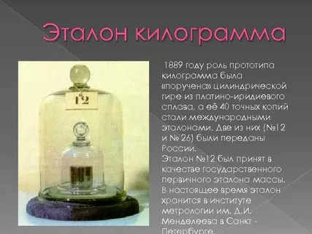


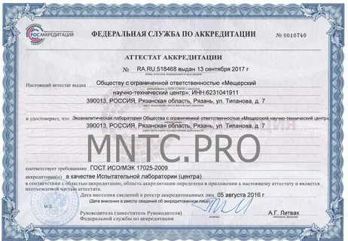




Преодоление санкций в сфере метрологии
Импортозамещение эталонов для поверки СИ и СО.
Организация поверки и калибровки СИ, проводившихся за рубежом.
Ускоренная процедура аккредитации ООС и ИЛ для поверки и калибровки новых СИ.
Ускоренная процедура внесения СИ, СО и оборудования ИЛ, применявшихся без регистрации
ФИФ ОЕИ и ФГИС Росаккредитации - исключение дублирования передаваемых сведений
Фиксация цен на метрологические работы на уровне цен 2021 года
2021

Slide 8

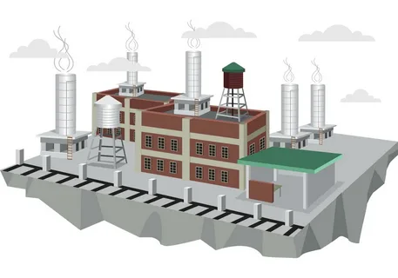





Расширение функций ЦСМ
Обеспечение предприятий
стандартами
Предложения по обеспечению
качества продукции (с ВОК)
Организация поверки
и калибровки СИ
Информация об изменениях
в стандартах, ГОСТ, процедурах,
вводимых в ходе санкций
ЦСМ
Сбор информации
от предприятий

Slide 9


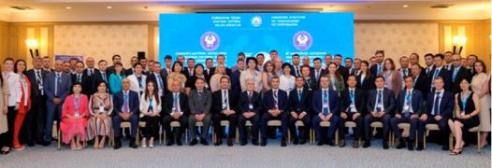
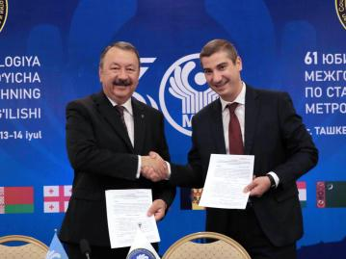
ПОДПИСАНИЕ СОГЛАШЕНИЯ О СОТРУДНИЧЕСТВЕ МГС-РСПП
13.07.2022 в рамках Юбилейного заседания МГС подписано Соглашение о сотрудничестве между Комитетом РСПП и Межгосударственным советом по стандартизации, метрологии и сертификации.

Slide 10
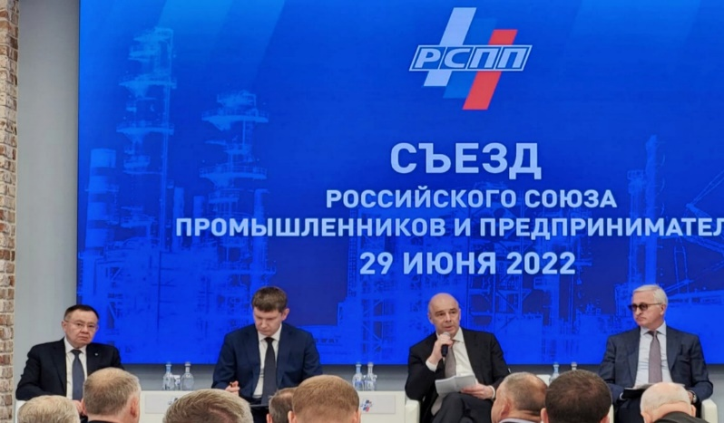
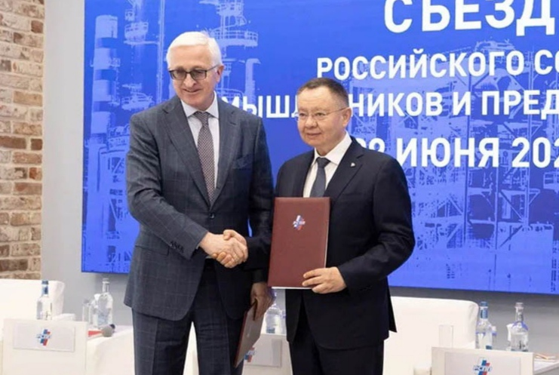
О взаимодействии РСПП и Минстроя России
14.03.2019 г. - Соглашение о взаимодействии и сотрудничестве между РСПП и Минстроем России;
09.03.2021 г. - Дорожная карта по взаимодействию РСПП и Минстроя России в сфере технического регулирования и совершенствования нормативной базы в строительстве;
29.06.2022 г. - Дорожная карта по взаимодействию РСПП и Минстроя России в сфере технического регулирования и совершенствования нормативной базы в строительстве на 2022-2023 гг.

Slide 11
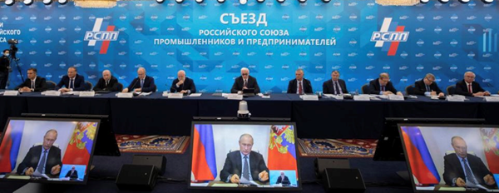



ТР ЕАЭС «О безопасности строительных материалов»
Решением Съезда РСПП 21.10.2020 г. с участием Президента РФ Путина В.В. и Министра Файзуллина И.Э. поддержано предложение по разработке ТР ЕАЭС «О безопасности строительных материалов».
23 апреля 2021 г. Совет ЕЭК принял решение о разработке отдельного ТР ЕАЭС «О безопасности строительных материалов и изделий».
Разработчик – Минстрой России, соразработчик Минпромторг.
Разработка ТР ЕАЭС позволит:
Уменьшить долю контрафакта и фальсификата на рынке России и ЕАЭС.
Обеспечить строительство безопасных зданий и сооружений.
Загрузить мощности добросовестных производителей строительных материалов и изделий, в том числе металлопродукции.

Slide 12

ОЦЕНКА ЭФФЕКТИВНОСТИ ВВЕДЕНИЯ ОБЯЗАТЕЛЬНОЙ СЕРТИФИКАЦИИ ЦЕМЕНТА ЗА 2018 Г.
Финансовые потери российских производителей цемента снижены
в два раза
2015 г - 44 млрд. рублей
2018 г - 22 млрд. рублей
2015 г - 8 млрд. рублей
2018 г - 4 млрд. рублей
Потери бюджета снижены на 4 млрд. руб.
До введения обязательной сертификации доля тарированного контрафактного цемента на рынке России в частном потреблении
достигала 40%.
Незаконный оборот цемента в РФ
Доля контрафакта
4.8 млн тонн
цемента
2018 г
2015 г - 18 %
2018 г - 9%

Slide 13
Закон-спутник от 11.06.2021 г. № 170-ФЗ
Последствия принятия Закона – спутника от 11.06.2021 № 170-ФЗ:
Не определены органы государственного контроля (надзора) за соблюдением требований технических регламентов, контроль за которыми до 01.07.2021 г. осуществлял Росстандарт и иные ФОИВ.
Отсутствует механизм контроля за продукцией, включенной в ПП РФ от 01.12.2009 г. № 982 «Об утверждении единого перечня продукции, подлежащей обязательной сертификации, и единого перечня продукции, подтверждение соответствия которой осуществляется в форме принятия декларации о соответствии».
Фактически отменен государственный контроль
и надзор за требованиями 13 ТР ЕАЭС и ПП РФ 982 (2425).

Slide 14
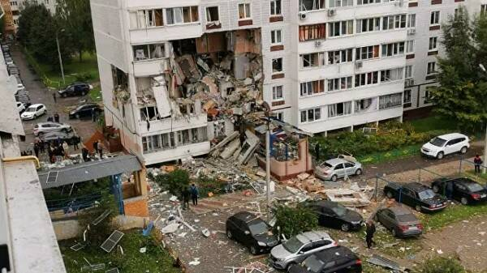
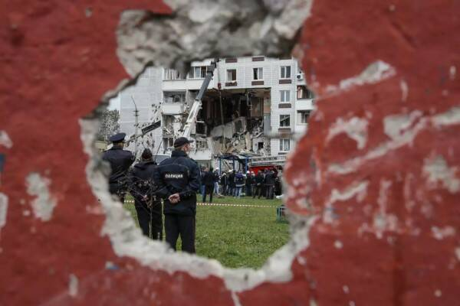
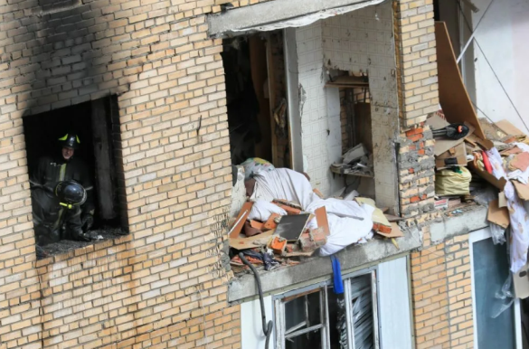
ТР ТС 016/2011 «О безопасности аппаратов, работающих на газообразном топливе»
Только в 2021 году произошло более 20 происшествий, связанных с эксплуатацией газового оборудования.
В городском округе Богородский в Подмосковье произошел взрыв газа в девятиэтажном жилом доме. Произошло обрушение второго и третьего этажей здания и частично четвертого этажа. Есть пострадавшие.
8 сентября в Ногинске в Подмосковье произошел взрыв газа в девятиэтажном жилом доме. Произошло обрушение второго и третьего этажей здания и частично четвертого этажа. Пострадали пять человек. Удалось спасти трех человек, включая двоих детей.
19 марта в подмосковных Химках на восьмом этаже девятиэтажного жилого дома прогремел взрыв газа, после которого обрушились перекрытия. По предварительным данным, погибли мужчина и трехлетний ребенок, еще двое – женщина и 12-летний подросток – пострадали.

Slide 15
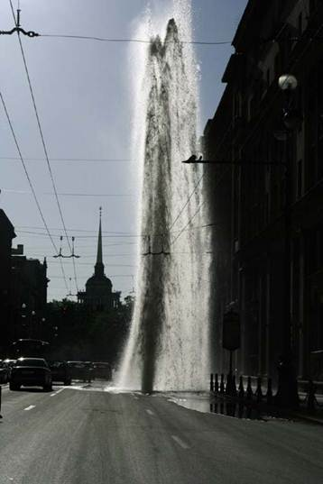
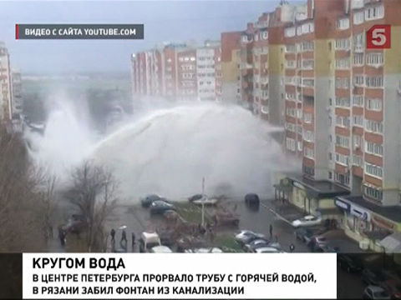
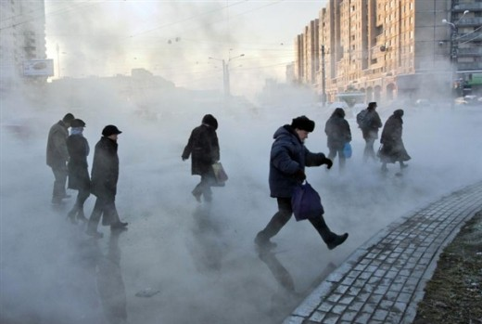
Последствия применения труб, бывших в употреблении

Slide 16

Заседание Госкомиссии по противодействию незаконному обороту промышленной продукции (июнь 2022)
О мерах по противодействию производству и обороту фальсифицированных строительных материалов
Поддержать предложение Минстроя России о необходимости контроля за соблюдением требований к строительным материалам:
1. Минпромторгу России совместно с Минстроем России, Росстандартом и Росаккредитацией подготовить предложения по совершенствованию законодательства в сфере добровольной оценки соответствия строительных материалов.
2. Наделить Росстандарт полномочиями по контролю за соблюдением требований в отношении строительных материалов.

Slide 17
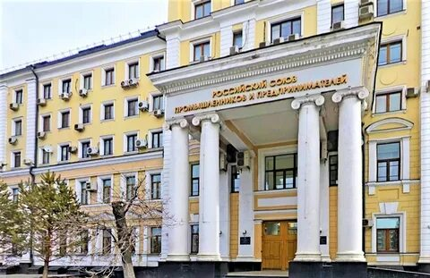
Бюро Правления РСПП. Заседание от 13.10.2022
Бюро Правления РСПП приняло решение о необходимости восстановления государственного контроля и надзора.
Соответствующее обращение направлено В Правительство Российской Федерации.

Slide 18
ПРЕДЛОЖЕНИЯ ПРЕДСТАВИТЕЛЕЙ ДОБРОСОВЕСТНЫХ ПРОИЗВОДИТЕЛЕЙ И ИМПОРТЕРОВ
Совершенствование законодательства имеет смысл только в том случае, если государством обеспечен контроль и надзор за его выполнением.
Необходимо восстановить государственный контроль и надзор за требованиями ТР ЕАЭС и ПП РФ 2425.
Нужны обязательные стандарты и обязательная сертификация на строительную и другие виды потенциально опасной продукции.

Slide 19




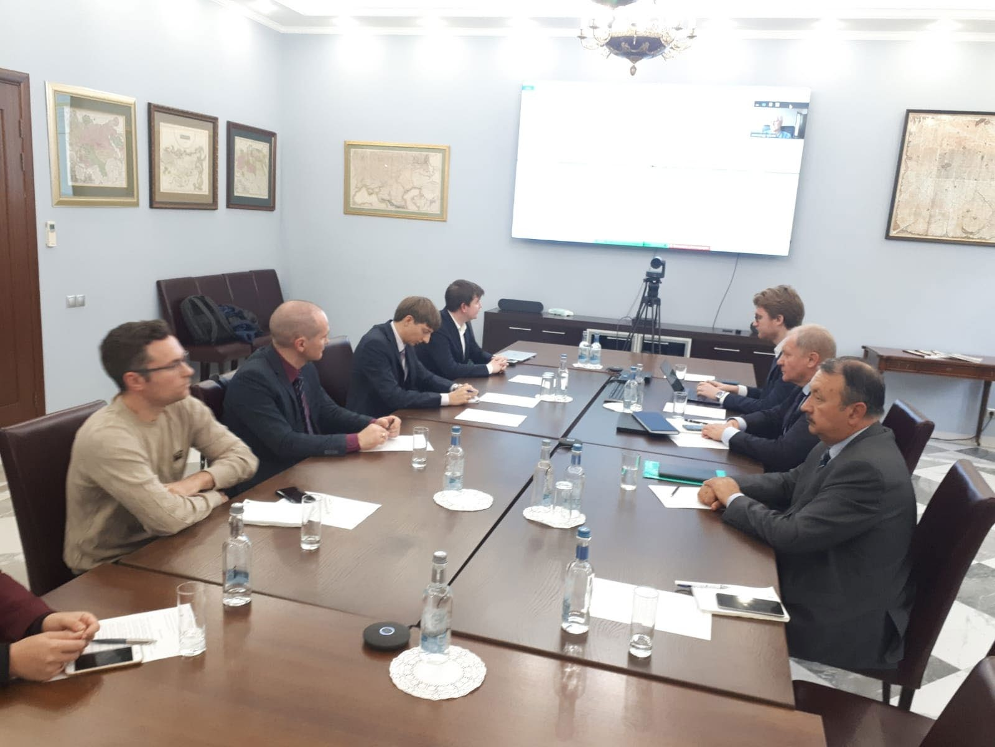

Образование ПК 20 ТК 465
«Металлические конструкции»и утверждение Плана мероприятий
25.08.2021 г. создан Подкомитет 20 «Металлические конструкции».
Создание ПК 20 ТК 465 позволит значительно расширить применение металлопроката в строительстве.
10.06.2022 – утвержден План мероприятий («дорожная карта») по расширению области применения стали в строительстве на 2022-2026 гг.

Slide 20


Совместная конференция РСПП и Минстроя РФ
22-23 марта 2023 года - конференция по строительству, Волгоград
На конференции предлагается обсудить:
- вопросы импортозамещения материалов, оборудования и технологий;
- меры поддержки отечественных производителей;
техническое регулирование и стандартизацию в строительстве;
реализацию Дорожной карты РСПП – Минстрой России;
расширение применения металла в строительстве;
- вопросы подготовки кадров для строительного комплекса.

Slide 21







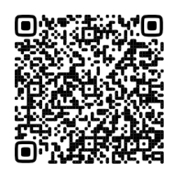
Спасибо за внимание!
rgtr@rspp.ru
+7 495 663 04 50
www.RGTR.ru
Telegram-канал -
https://t.me/rgtr_ru
YouTube-канал Комитета РСПП по промполитике и техрегулированию

